Slide 1
지하철 게임
컴퓨터 네트워크 9조
강성민
오범석
이근우
서아인

Slide 2
TIMELINE
STAGE 1
STAGE 2
STAGE 3
프로젝트 목표
게임 설명 & 프로젝트 설명
프로젝트 진행 계획

Slide 3
자바 스프링을 기반 Back-End 개발 학습 & 서버 구축
공공 API를 사용하여 지하철 게임 구현
타임리프를 기반 Front-End 개발 학습 & 웹 디자인
와이어샤크를 사용하여 구현한 지하철 게임의 패킷 분석
프로젝트 목표

Slide 4
지하철 게임이란?
2명의 인원이 게임에 참여
랜덤의 지하철 노선이 주어진다.
각 플레이어들은 해당하는 노선을 제한시간 안에 대답하기
승리 또는 패배할 시 전적 기록

Slide 5
1호선
왕십리!
인천!
신림..?
신도림!
용산!
전적 시스템 활용
전적 기반 순위 확인 가능

Slide 6
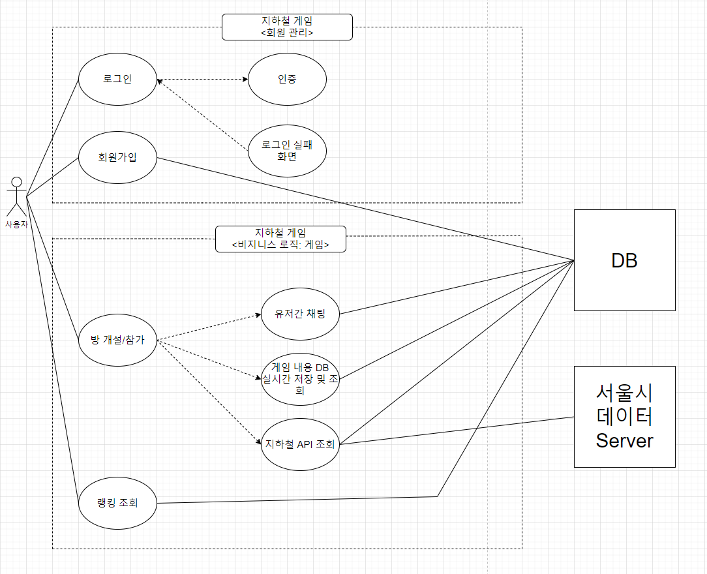
기능 명세서

Slide 7
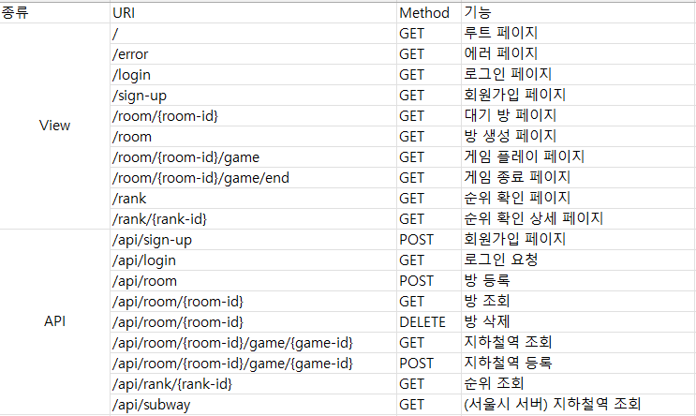
API 명세서

Slide 8
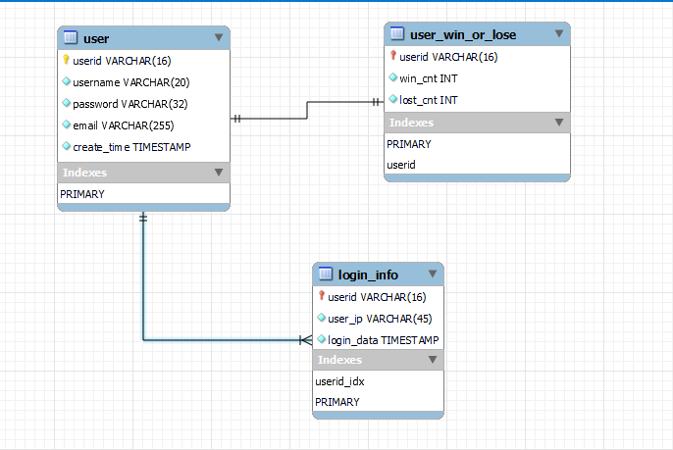
ERD

Slide 9
프로젝트 진행 계획
역할 분담
강성민
조장, 공공 API 연결, 게임 알고리즘 구현, 서버 구축, 패킷 분석
오범석
네트워크 서비스 구현, 데이터 베이스 구현, 서버 구축, 패킷 분석
이근우
웹 API 구현, 웹 프레임워크 구현, 서버 구축, 패킷 분석
서아인
Front-End 구축, 서버 구축 Front & Back 연결, 패킷 분석

Slide 10
프로젝트 일정
4월 마지막주 ~ 5월 첫번째 주
5월 두번째 주
5월 세번째 주
Back-End: JAVA spring
Front-End: Thymeleaf
각자 학습
서버 구축 & 도메인 설계
게임 알고리즘 설계 & 공공 API 연결
서버와 설계한 게임 연결
Front-End 구현
5월 네번째 주
6월 첫번째 주
6월 두번째 주
Front-End 연결
전체적인 UI 다듬기 & 정리
와이어 샤크 패킷 분석 시작
패킷 분석 & 최종 보고서 작성

